Slide 1
Desafio AGE – Bioengenharia Soft Biometrics System for User Identification using Smartphone Gait Data
Costa&Rocha:
João António Fernandes da Costa, bio12046@fe.up.pt
João Salgueiro Rocha, bio10009@fe.up.pt

Slide 2
Introdução
Descrição do Desafio
Descrição do Dataset
Pré-processamento
Interpolação Linear
Deteção de caminhada
STFT
Clustering com K-means
Extração de Features
Windowing
Features estatísticas
MFCCs
Seleção de Features
Mutual Info Score
Classificação
SVM
Cross-Validation e Hyperparameter Tuning
Resultados
Train Set
Test Set
Conclusões
Notes:
A apresentação encontra-se dividida nos seguintes tópicos, que vão ao encontro da Pipeline seguida para a resolução deste desafio.

Slide 3
Introdução
Descrição do Desafio
Descrição do Dataset
Notes:
Primeiramente uma introdução ao tópico e ao desafio.

Slide 4
Descrição do Desafio
Identificação de utilizadores através de dados de smartphone
Acelerómetro, Giroscópio e Magnetómetro
Identificação de períodos de marcha
Extração de caraterísticas de passada
Classificação
Preprocessing
Walk Segmentation
Feature Extraction
Feature Selection
Classification
Windowing
Notes:
O desafio que nos foi apresentado foi o desenvolvimento de um sistema de biometria capaz de reconhecer utilizadores através dos dados recolhidos pelos 3 sensores dos seus smartphones: acelerómetro, giroscópio e magnetómetro, cada um com 3 eixos.
Tendo em conta que cada um de nós apresenta um padrão caraterístico da nossa marcha e das nossas passadas, sendo algo variável de indivíduo para indivíduo, é uma caraterística interessante em problemas de reconhecimento de utilizador e sistemas de biometria.
No entanto, pretende-se que este reconhecimento seja feito sem qualquer tipo de restrições no uso do smartphone, ou seja, o sistema deve ser capaz de identificar um utilizador que utiliza o seu smartphone durante as suas atividades diárias.
Como os períodos de marcha são os que possuem mais informação para distinguir utilizadores, uma estratégia para os identifcar é definida primeiramente.
Após a identificação de períodos de marcha, várias caraterísticas desta são calculadas para cada utilizador, culminando na aplicação de um classificador de Machine Learning para a classificação de utilizadores através destes dados.
A pipeline geral do problema encontra-se à direita. O problema foi tratado em Python, através do uso do módulo SKLearn.

Slide 5
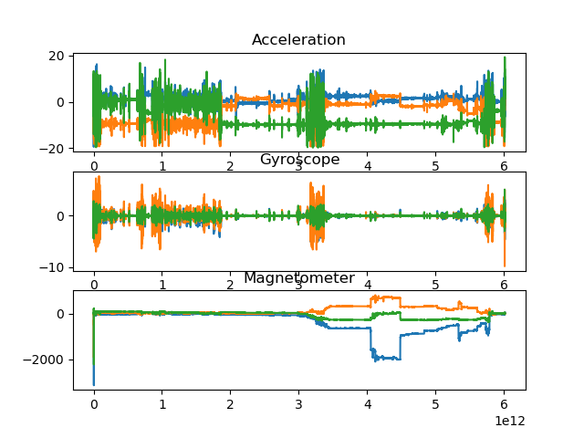
Descrição do Dataset
26 utilizadores
Número de sessões variável
Duração das sessões variável
Utilização natural do smartphone
Dataset de teste:
10 sessões de um só utilizador
Leituras dos sensores para uma sessão
Notes:
O dataset fornecido várias horas recolhidas de dados de 26 utilizadores, em várias sessões por utilizador.
O número total de horas recolhidas é variável de utilizador para utilizador, bem como o número total de sessões e a sua duração.
Foi pedido aos utilizadores para utilizarem o smartphone no seu bolso, havendo então um padrão distinto de atividade entre utilizadores e entre sessões, havendo sessões com mais períodos de marcha e outras com períodos mais reduzidos.
Foi ainda fornecido um dataset de teste, com dados para 10 sessões obtidas de um só utilizador, presente no dataset de treino.

Slide 6
Pré-Processamento
Interpolação Linear
Notes:
O primeiro passo no desafio é o tratamento e processamento prévio dos dados.

Slide 7
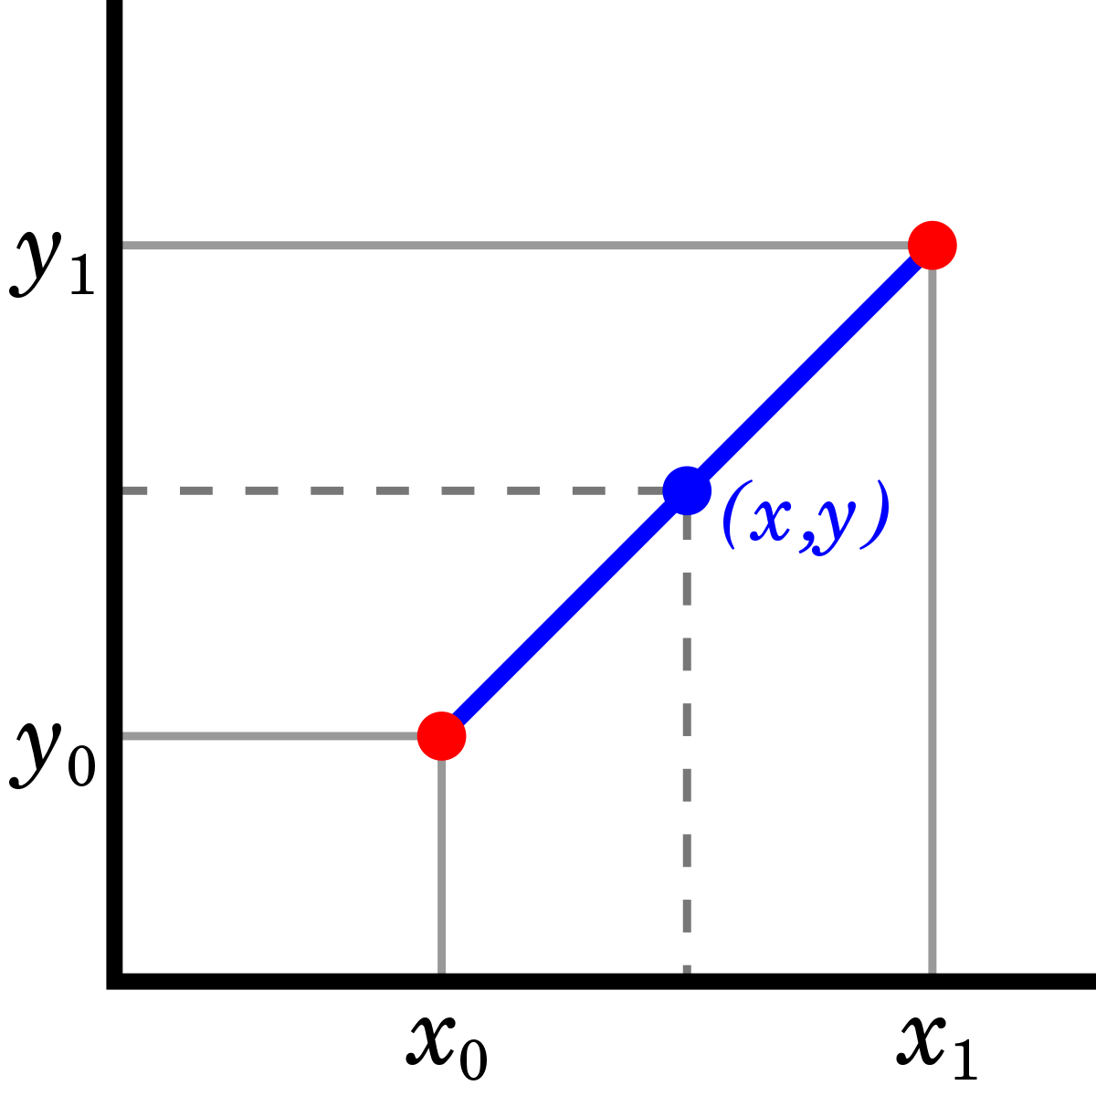
Interpolação Linear
Normalização da frequência de amostragem a 100 Hz para todos os sensores
Igual nº de amostras para todos os sensores
Elimina flutuações de amostragem devido a imperfeições dos smartphones
Interpolação Linear
Notes:
O nosso grupo aplicou interpolação linear aos sinais de todos os sensores e seus respetivos eixos, como é usual segundo a literatura.
A interpolação linear foi feita para 100Hz, valor próximo da frequência de amostragem real dos sensores.
No entanto, devido aos sensores e ao próprio sistema operativo Android, esta frequência não se mantém constante durante a recolha dos dados: assim, a interpolação linear permite normalizar a frequência de amostragem para todos os sensores, ficando-se com um igual número de amsotras para todos.

Slide 8
Deteção de Caminhada
STFT – Short-Time Fourier Transform
Clustering com K-means
Notes:
O primeiro grande problema deparado pelo grupo é a necessidade de segmentar os sinais recolhidos nos períodos associados a passada e nos períodos de movimento reduzido, ou movimentos bruscos associados a outras atividades.

Slide 9
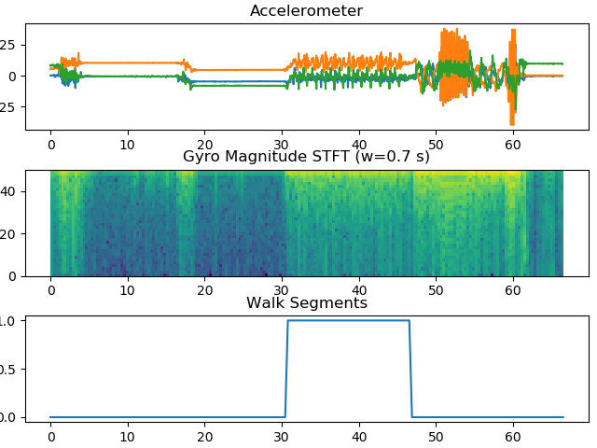
STFT – Short-Time Fourier Transform
Calculada a STFT da magnitude do giroscópio ao longo do tempo
Espetro de frequências dependente da atividade realizada
Utilizador parado – baixa energia em todas as frequências
Utilizador a andar – energia mais concentrada nas baixas frequências (<7Hz)
Exemplo de segmentação de caminhada
Notes:
A nossa abordagem passou pelo cálculo da Short Time Fourier Transform ao sinal de magnitude do giroscópio, obtendo-se um espetro deste sinal ao longo do tempo, como se pode ver na figura. Foi utilizada uma janela de 0,7s para a STFT.
Este espetro obtido vai variando com o tipo de atividade que o utilizador está a realizar: com o utilizador em pé ou sentado, o espetro de energia apresenta valores baixos para baixas e altas frequências.
Com o utilizador em movimento, devido às própias carateristicas cíclicas da marcha, o espetro apresenta energia mais elevada para as frequências mais baixas.
Caso haja movimentos inesperados ou bruscos, como tirar o telemóvel do bolso, o espetro já apresenta a energia mais distribuída em frequências mais elevadas, como se pode ver.
Esta diferenciação no nível de energia a baixas frequências é aproveitada para a distinção entre períodos de marcha e de inatividade, nomeadamente os valores de energia para frequências abaixo dos 7Hz.

Slide 10
Clustering com K-means
Coeficientes da STFT usados como features para clustering com K-means (K=5)
Identificados clusters com perfis de energia semelhantes a passada
Segmentação dos sinais dos sensores
Exemplo de segmentação de caminhada
Notes:
Os coeficientes obtidos da STFT são utilizados como features para um algoritmo de clustering com K-means, com 5 clusters.
Este algoritmo irá gerar 5 centroides a partir dos dados, sendo cada um deles representativo de um tipo de movimento no sinal.
A energia a baixas frequências é calculada para cada um destes centroides, considerando-se que um centroide representa marcha caso esta energia se encontre num intervalo específico.
A partir disto, o espetro da STFT é etiquetado com as labels provenientes o algoritmo K-means, e as amostras que foram etiquetadas como representativas de marcha são segmentadas e usadas nos passos seguintes da pipeline.
Note-se que ainda se realiza algum pós-processamento a estes segmentos, apenas considerando-se segmentos superiores a 10 s.

Slide 11
Extração de Features
Windowing
Features Estatísticas
MFCCs
Notes:
Após a identificação de períodos de marcha nos sinais dos sensores, passa-se à extração de caraterísticas relevantes do sinal para a classificação.

Slide 12
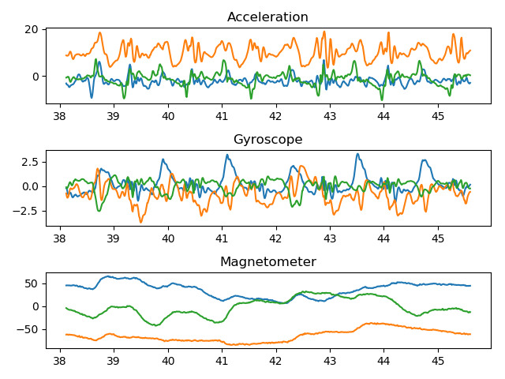
Windowing
Segmentos de caminhada são cortados em janelas sucessivas
7,5 s de duração
50% de overlap entre janelas
Janela de caminhada
Notes:
Duas alternativas para a extração de features é a extração ao nível de todo o segmento, ou a extração de features em janelas consecutivas, dividindo-se o sinal.
Esta última abordagem foi seguida, com janelas de 7,5 s de duração, com 50% de sobreposição entre elas.

Slide 13
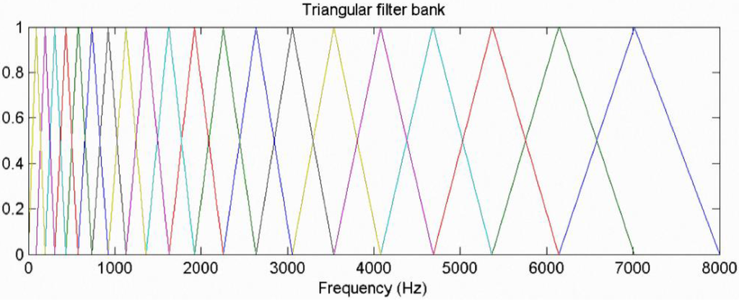
Features
Estatísticas
MFCCs
Features extraídas dos eixos x, y, z e magnitude do acelerómetro e giroscópio (136 features)
Média
Máximo, Mínimo e Diferença
Desvio-padrão
RMS
Zero-crossings
Histograma (bins = 10)
Espetro de MFCCs extraído para cada eixo x,y,z e magnitude do acelerómetro e giroscópio (518 features)
Processamento de Voz
Janelas de 1,5s, sem overlap
Filtros triangulares para MFCC
Notes:
Destas janelas são extraídas 654 features., podendo-se dividir em 2 grupo: features estatísticas e MFCCs.
Todas as features são extraídas para os eixos x, y, e z do acelerómetro e giroscópio, bem como para os seus sinais de magnitude.
As features estatísticas extraídas são a média do sinal, o seu máximo, mínimo e diferença entre estes, o desvio-padrão, o valor de RMS do sinal, o número de trocas de sinal (zero-crossing) e o histograma com 10 bins.
As MFCCs – mel frequency cepstrum coefficients são coeficientes espetrais extraídos para cada eixo dos sensores. São features muito usadas para o processamento de som e voz, sendo aplicadas aqui a este problema. A sua extração envolve a filtragem por um banco de filtros triangulares como o da figura, com frequências centrais mais esparsa com o aumento da frequência. Foram usadas janelas de 1,5s, sem sobreposição, para o cálculo das MFCCs de cada sinal.

Slide 14
Seleção de Features
Feature Scaling
Mutual Info Score
Notes:
Tendo em conta que se obteve um número tão elevado de features, procedeu-se a um processo de seleção.

Slide 15
Feature Scaling
StandardScaler
RobustScaler
Normaliza cada feature para ter média 0 e desvio-padrão 1
Frequentemente usada
Outliers podem criar enviesamento na média
Normaliza cada feature de acordo com a sua mediana e amplitude interquartil
Mais robusta a outliers
Pré-processamento escolhido
Alta variabilidade nas features da passada para um mesmo utilizador, devido a outliers
Notes:
Primeiramente as features são processadas, sendo normalizadas. Usualmente aplica-se o StandardScaler, que normaliza cada feature de forma a ter média 0 e desvio padrão 1. No entanto, devido à grande probabilidade de outliers nas features extraídas (devido à variabilidade da passada e possíveis segmentos que não são de marcha erroneamente identificados) aplica-se o RobustScaler, que normaliza cada features de acordo com a sua mediana e amplitude interquartil.

Slide 16
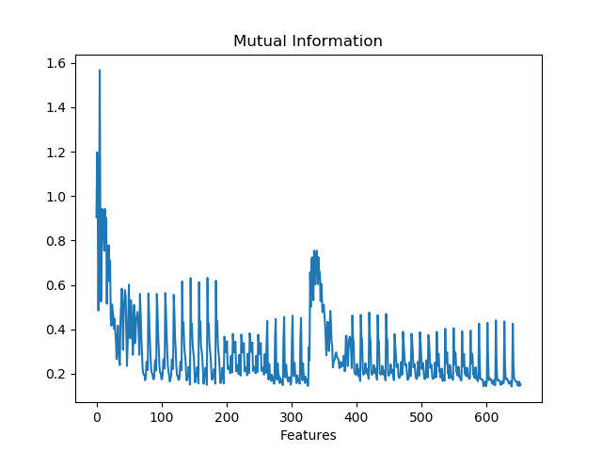
Mutual Information
Quantifica informação que se pode obter sobre uma variável a partir de outra
Quantificar informação útil que se pode obter de uma feature para o problema de classificação
Features ordenadas segundo Mutual Info
Selecionam-se as 15% melhores
Mutual Information das features usadas
Notes:
De forma a selecionar as melhores features para a tarefa de classificação, cada uma delas foi avaliada separadamente, calculando-se o seu score de informação mútua, que quantifica a informação que é possível obter para o problema de classificação e discernimento entre classes. Este score apresenta-se à esquerda para cada feature usada.
As features sao ordenadas por este score e são selecionadas as 15% melhores para o treino do classificador.

Slide 17
Classificação
SVM
Cross-Validation e Hyperparameter Tuning
Notes:
Tendo agora todas as amostras com as features processadas e selecionadas, passa-se ao problema de classificação.

Slide 18
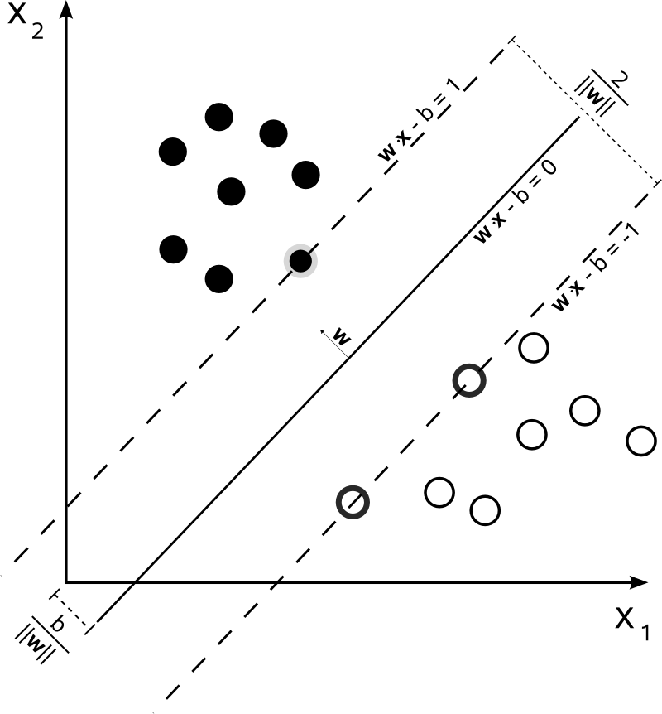
SVM
Classificadores testados:
Naïve Bayes
SVM
SVM mostrou ser o melhor classificador
Support Vector Machine
Notes:
Os classificadores testados para este problema foram o Naïve Bayes, devido à sua facilidade de uso, e as SVM, devido à sua conhecida versatilidade.
Como seria de esperar, a SVM apresentou resultados consideravelmente melhores, tendo sido esta a usada. Outros classificadores também poderiam ser considerados, como a regressão logística, ou K-NN, mas não foram testados para este desafio.
De notar que o classificador SVM é um classificador binário, portanto foi aplicado uma estratégia de One Vs All para a classificação nos 26 possíveis utlizadores, isto é, foi criado um classificador SVM especializado em cada classe, sendo as amostras positivas as amostras dessa classe e as negativas as das classes restantes.

Slide 19
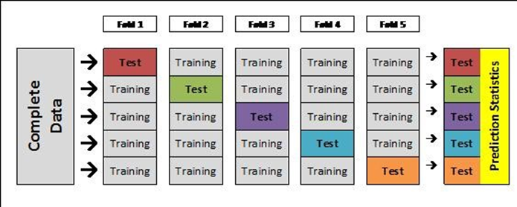
Cross-Validation e Hyperparameter Tuning
Para validar o classificador e ajustar os hiperparâmetros, foi usada Grid Search Cross Validation
3 folds
Ajuste da percentagem de features a selecionar pela sua Mutual Information
Ajuste de C e gama da SVM
Melhores parâmetros:
Percentagem =
C =
gama =
Cross Validation, com 5 folds
Notes:
Para avaliar o classificador e ajustar os seus parâmetros, foi aplicado um sistema de GridSearch com Cross validation, com 3 folds. Foram ajustados os valores de C e gama do classficador SVM, bem como a percentagem das features a selecionar com o mutual info score.

Slide 20
Resultados
Train Set
Test Set
Notes:
Após terem sido definidos os parâmetros ideais, a pipeline foi avaliada quer no train set, quer no test set.

Slide 21
Train Set
Notes:
O train set foi dividido em duas instâncias: 70% das amostras foram usadas para treino do classificador e os restantes 30% para teste deste. Obtiveram-se boas métricas finais, com uma accuracy de … e uma área da curva ROC de ...

Slide 22
Test Set
Notes:
O test set fornecido foi avaliado ao nível da sessão, e não de janela, como anteriormente.
Para se obter uma probabilidade de um utilizador ter sido o envolvido numa sessão, são multiplicadas todas as probabilidades associadas às janelas nessa sessão, sendo o resultado normalizado para 1.

